Slide 1
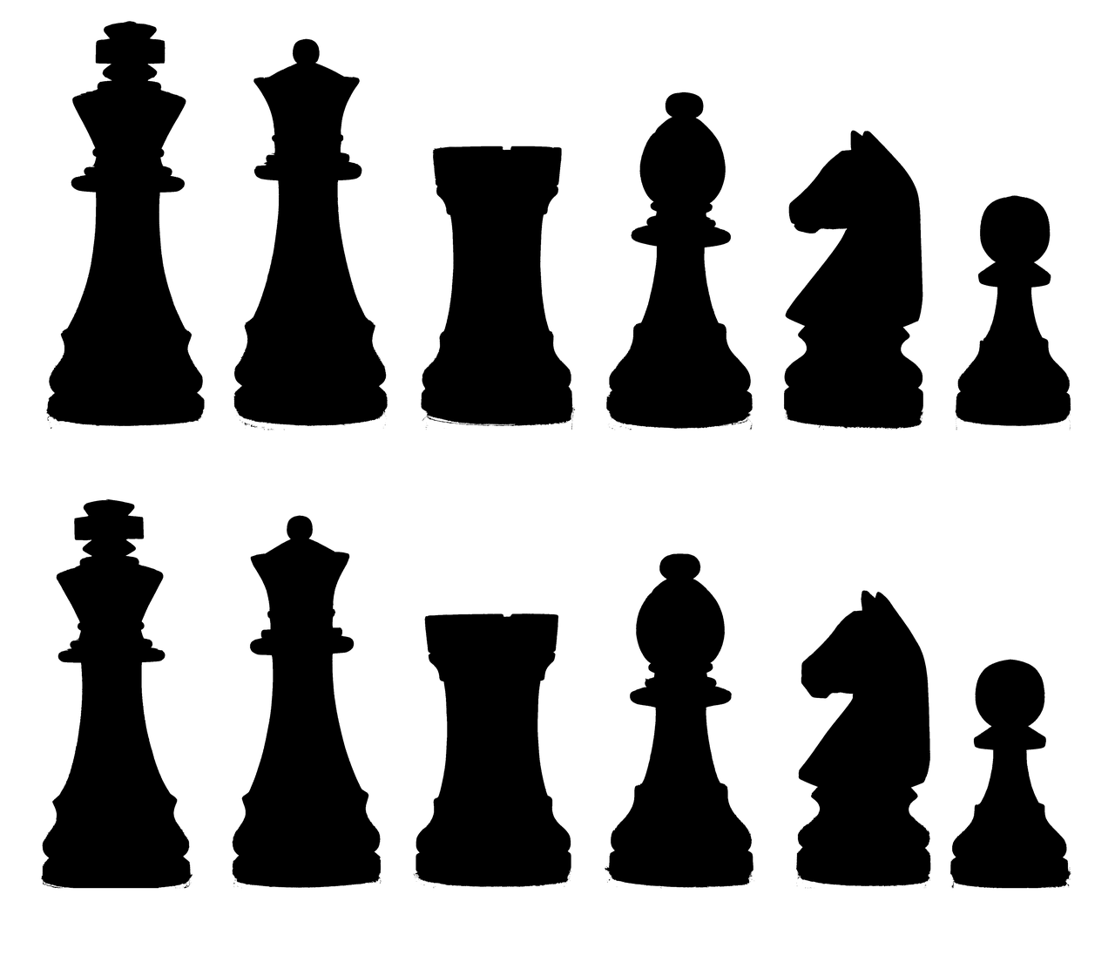
Meilenstein 3
CHESS MANIA!
Mark Starzynski, André Vieira Ribeiro, 22./23.4.2021

Slide 2
Inhaltsangabe
1 | CHESS MANIA! - Ziele, Regeln und Mechaniken
2 | Repräsentation des Spielstandes und der Spiellogik
3 | Demo
4 | Software-Qualitätssicherungs Massnahmen
5 | Verwendete Technologien
6 | Progress Report - Fortschrittsbericht

Slide 3
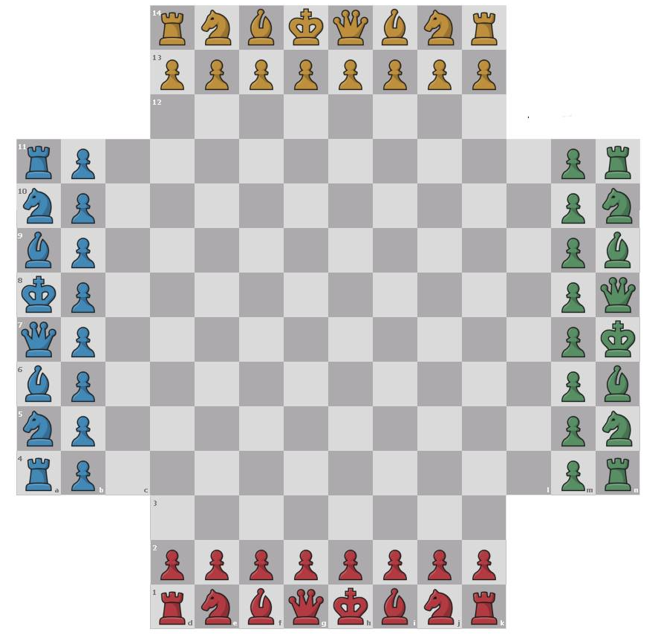
CHESS MANIA! - Ziele, Regeln und Mechaniken
Schachspiel für 4 Personen
2 Teams à 2 Personen
Rot, Blau, Gelb und Grün (im Uhrzeigersinn)
Teammitglieder sind sich gegenüber
Ziel
So viele Gegner Figuren wie möglich einsammeln
Am Ende mehr Punkte haben als das Gegner Team
Sich selbst und Partner schützen
Schnelles Denken und Handeln

Slide 4
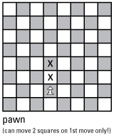
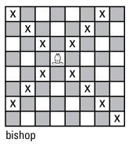
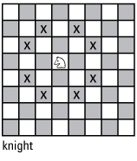
Figuren

Slide 5
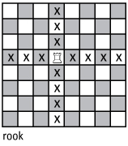
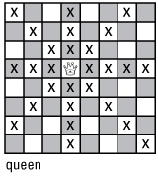
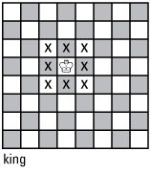
Figuren

Slide 6
Regeln
Ein Spiel dauert 5 Minuten (Spiel-Timer)
Jeder Spieler hat 10 Sekunden um seinen Zug auszuführen
Sollte dies nicht innerhalb dieser Frist geschehen, wird das Zugrecht an den nächsten Spieler übergeben
Spiel endet nach 5 Minuten
Das Team mit den meisten Punkten gewinnt
Spiel endet automatisch wenn ein König vom gegnerischen Team eingenommen wird
Obwohl der Fall eines Königs nicht zu unterschätzen ist, zählt am Ende als Sieger wer die meisten Punkte erhält.

Slide 7
Regeln
Schachmatt wurde ersetzt durch das “Einsammeln” des Königs
Könige können jedoch immer noch in “check” gesetzt werden und dürfen keine Züge machen, die sie in Gefahr bringen würden
Falls ein König in Check ist, dürfen die verbündeten Figuren nur Züge unternehmen, die ihren König aus dem Check herausholen.

Slide 8
Mechaniken
Punktetabelle:
König ist sehr wertvoll und muss gut beschützt werden
Spiel endet nachdem ein König genommen wurde oder die Spielzeit zu ende ist.
Ein Pawn promoviert zu einer Queen wenn er die Hälfte des Brettes überquert
Fake Queens sind nicht unterscheidbar, jedoch weitaus weniger Wert als die normalen Queens
Pawn | Promoted Pawn (Fake Queen) | Knight | Rook | Bishop | Queen | King
1 Punkt | 1 Punkt | 3 Punkte | 5 Punkte | 5 Punkte | 9 Punkte | 20 Punkte

Slide 9
Inhaltsangabe
1 | CHESS MANIA! - Ziele, Regeln und Mechaniken
2 | Repräsentation des Spielstandes und der Spiellogik
3 | Demo
4 | Software-Qualitätssicherungs Massnahmen
5 | Verwendete Technologien
6 | Progress Report - Fortschrittsbericht

Slide 10
Repräsentation des Spielstandes und der Spiellogik
Client
Client
King
Queen
Pawn
Client
Client
Squares
Squares
Squares
Bishop
Rook
Knight
Move
Squares
Squares
Squares
Server
Pieces
(abstract)
Squares
Squares
Squares
Move
Lobby Clients
ClientID
14 x 14
160 Spielbare
Lobbies
LobbyID
Lobby Clients
ClientID
Lobbies
LobbyID
Lobby Clients
ClientID
Lobbies
LobbyID
Lobby Clients
ClientID
ChessBoard
Game
Game
Game
GameStatus
Game

Slide 11
Inhaltsangabe
1 | CHESS MANIA! - Ziele, Regeln und Mechaniken
2 | Repräsentation des Spielstandes und der Spiellogik
3 | Demo
4 | Software-Qualitätssicherungs Massnahmen
5 | Verwendete Technologien
6 | Progress Report - Fortschrittsbericht

Slide 12
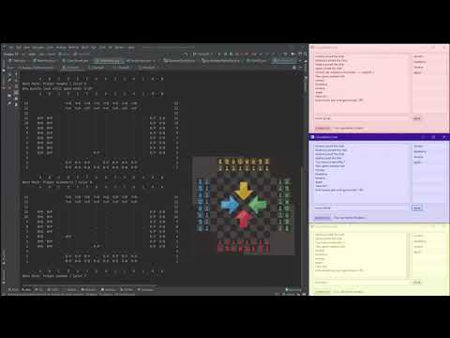
Demo

Slide 13
Inhaltsangabe
1 | CHESS MANIA! - Ziele, Regeln und Mechaniken
2 | Repräsentation des Spielstandes und der Spiellogik
3 | Demo
4 | Software-Qualitätssicherungs Massnahmen
5 | Verwendete Technologien
6 | Progress Report - Fortschrittsbericht

Slide 14
Software-Qualitätssicherungs Massnahmen
Kommunikation
Häufige ZOOM Meetings
Frühe Aufgabenverteilung
Erstellung eines neuen Boards auf Trello
Gantt Project Datei wird geupdated
Slack um Fragen zu stellen und sich auszutauschen

Slide 15
Code Erklären / Code Review
Gegenseitiges Erklären von Code
Vermeiden von Missverständnissen
Code dokumentieren
Wir benutzen javadoc um Funktionen und Methoden zu beschreiben
Dokumentation hilft besser zu verstehen

Slide 16
Bug Reports und Debugging
Neue Bugs werden in einem Bug Report zusammengefasst
Bug Report enthält alle wichtigen Informationen
Sehr hilfreich für das Debuggen
Logging
Wir benutzen log4j2
Besseres Error handling

Slide 17
Testen
Wir testen unseren Code andauernd (White-Box Test / Black-Box Test)
Sicherstellen das alles funktioniert
JUnit Tests
Ab Meilenstein 4 werden wir Unit Tests benutzen
Die wichtigsten Funktionen und Konzepte werden gründlich getestet
Spiellogik: Bewegen der Figuren, Legale und Illegale Bewegungen, Sammeln von Gegnern…

Slide 18
Metrics
IntelliJ MetricsReloaded Plugin
Wird benutzt um die Codequalität zu quantifizieren
Lines of Code metrics, Javadoc Coverage metrics und Complexity metrics
Überblick behalten

Slide 19
Inhaltsangabe
1 | CHESS MANIA! - Ziele, Regeln und Mechaniken
2 | Repräsentation des Spielstandes und der Spiellogik
3 | Demo
4 | Software-Qualitätssicherungs Massnahmen
5 | Verwendete Technologien
6 | Progress Report - Fortschrittsbericht

Slide 20


Verwendete Technologien
Slack
Haupt-Kommunikationskanal
Austausch von Ideen und Bug-Reports
Trello
Aufgaben-Verwaltungs-Onlinedienst
Klare Aufgabenverteilung und Aufgabenerstellung

Slide 21



ZOOM
Videokonferenzen und Screen-Sharing
Metrics-Reloaded-Plugin
Damit werden die notwendigen Metrics berechnet in IntelliJ
Google Docs & Google Slides
Erlaubt gleichzeitiges Editieren von Dateien und Präsentationen

Slide 22
Inhaltsangabe
1 | CHESS MANIA! - Ziele, Regeln und Mechaniken
2 | Repräsentation des Spielstandes und der Spiellogik
3 | Demo
4 | Software-Qualitätssicherungs Massnahmen
5 | Verwendete Technologien
6 | Progress Report - Fortschrittsbericht

Slide 23
Progress Report - Fortschrittsbericht
Meilenstein 4
Restliche Bugs Fixen → Mark und André
GUI → André und Mark
Spiel-Logo → André und Mark
Spiel Grafiken (Schachfiguren und Schachbrett) → André
Spiel Intro → André
Highscore Liste erstellen → Mark
Peer-Review → André und Mark
Gewinner und Spielstatus funktioniert → Mark
Spiel in der GUI spielbar
JUnit-Tests für alle wichtigen Konstrukte → André und Mark
Meilenstein 4
Meilenstein 5
Finale Bugs beseitigen → André und Mark
Cheats implementieren → Mark
QA-Report schreiben → André und Mark
Soundeffekte hinzufügen → André
Dokumentation vervollständigen → Mark
Screenshots, Trailer und Webseite einrichten → Mark
Alle Unit-Tests sind fertig und korrekt → André und Mark
Meilenstein 5

Slide 24
Progress Report - Fortschrittsbericht
Status Update
Team besteht nur noch aus zwei Entwicklern
Features, die ursprünglich eingeplant waren, mussten gestrichen werden
Dank guter Planung und Organisationsstruktur konnte der Grossteil des Projektplans eingehalten werden
Es blieb nicht genug Zeit für den Feinschliff (sehr viele Bugs momentan, kaum Zeit zum Optimieren des Codes)

Slide 25
Bildverzeichnis
Bild Folie 1:
https://pixabay.com/illustrations/silhouette-chess-game-knight-rook-4233613/
Bild aus Folie 3:
https://www.chess.com/
Figurenbilder aus den Folien 4 und 5:
https://www.dummies.com/games/chess/knowing-the-moves-that-chess-pieces-can-make/
Bilder Folie 20:
https://commons.wikimedia.org/wiki/File:Slack_Technologies_Logo.svg
https://de.m.wikipedia.org/wiki/Datei:Trello-logo-blue.svg
Bilder Folie 21:
https://commons.wikimedia.org/wiki/File:Zoom_logo.svg
https://commons.wikimedia.org/wiki/File:Google_docs.png
https://de.m.wikipedia.org/wiki/Datei:Google_Slides_logo_(2014-2020).svg

Slide 26
Vielen Dank für Eure Aufmerksamkeit.

